Slide 1
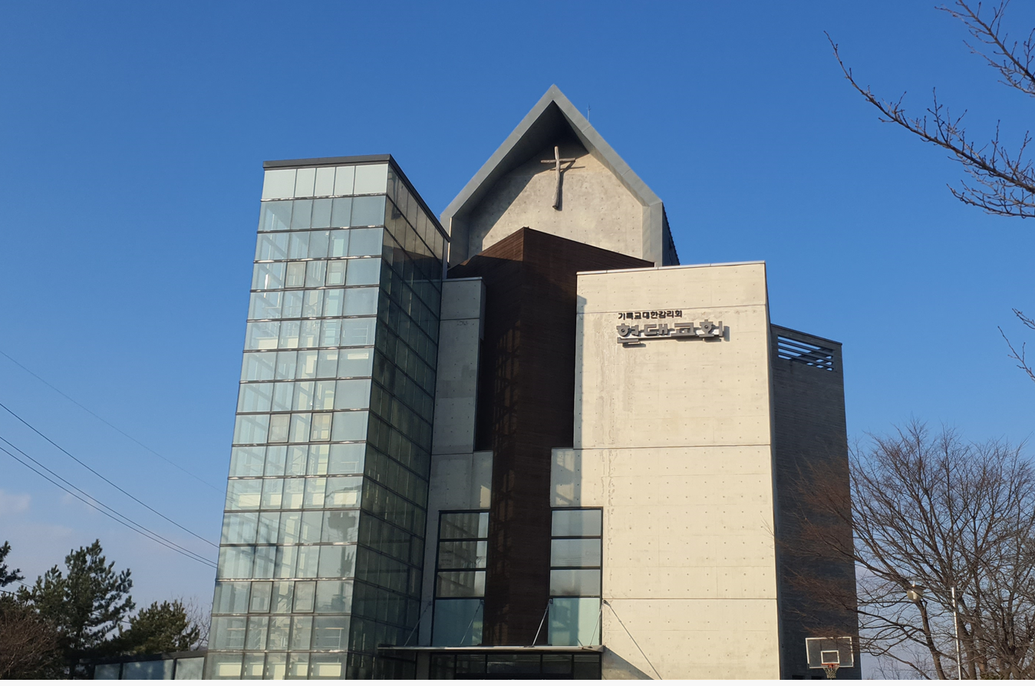
2024년
현대교회 유치부
주일예배

Slide 2
찬양

Slide 3
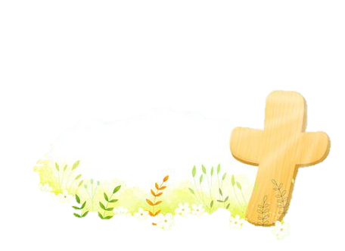
사순절의 시간
예수님의 사랑 기억하는 시간
예수님의 마음을 바라보는 시간

Slide 4
예수님의 말씀을 생각하는 우리
예수님의 모습을 닮아가는 우리

Slide 5
기도

Slide 6
말씀암송
태초에 하나님이
천지를 창조하시니라
창세기 1장 1절 -

Slide 7
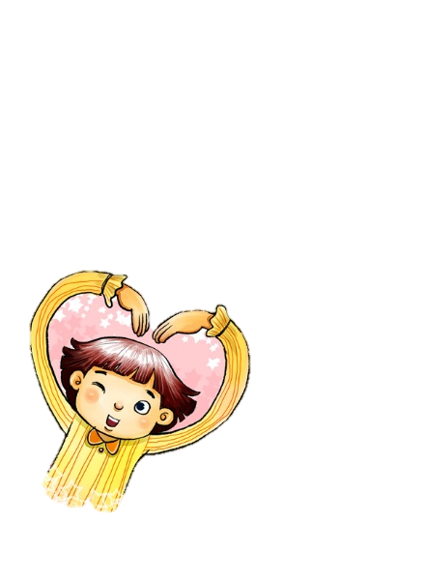
샬롬 샬롬 인사해요
샬롬 샬롬 인사해요
옆에 있는 친구와
샬롬 샬롬 인사해요
주님의 평가가 가득하길

Slide 8
나를 사랑하시는 주님
너를 사랑하시는 주님

Slide 9
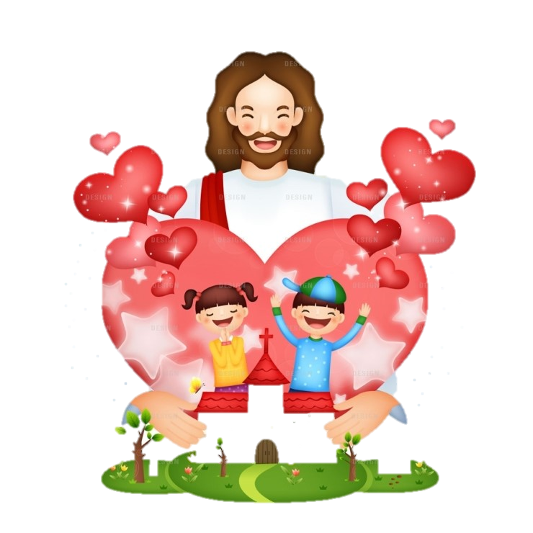
매일 매일 우리 안에
주님의 사랑! 기쁨!
주님의 평화가 가득하길~

Slide 10
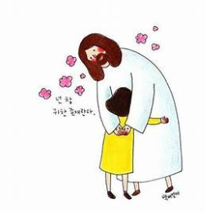
콩닥콩닥
오른쪽 친구 콩닥콩닥 콩닥콩
왼쪽 친구들도 콩닥콩닥 콩닥콩
예쁜 마음 가진 사람 모두 모여서
하나님을 찬양해 랄라랄라라~

Slide 11
오른쪽 친구 조물조물 조물
왼쪽 친구들도 조물조물 조물
예쁜 마음 가진 사람 모두 모여서
하나님을 찬양해 랄라랄라라~

Slide 12
오른쪽 친구 간질간질 간질
왼쪽 친구들도 간질간질 간질
예쁜 마음 가진 사람 모두 모여서
하나님을 찬양해 랄라랄라라~

Slide 13
돈으로 못가요
돈으로 못가요 하나님 나라
힘으로도 못가요 하나님 나라

Slide 14
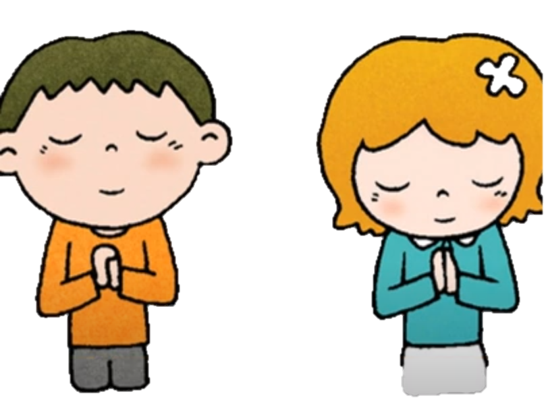
거듭나면 가는나라 하나님 나라
믿음으로 가는나라 하나님 나라

Slide 15
벼슬로도 못가요 하나님 나라
지식으로 못가요. 하나님 나라

Slide 16
거듭나면 가는나라 하나님 나라
믿음으로 가는나라 하나님 나라

Slide 17
어여뻐도 못가요 하나님 나라
맘 착해도 못가요 하나님 나라

Slide 18
거듭나면 가는나라 하나님 나라
믿음으로 가는나라 하나님 나라

Slide 19
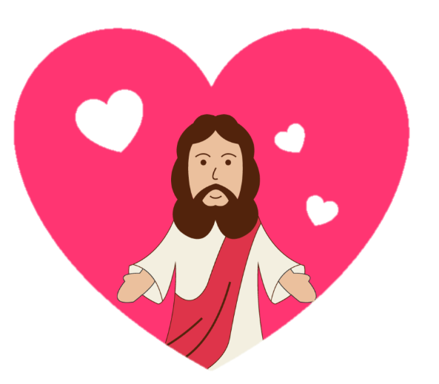
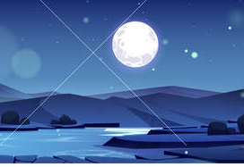
언제나 감사감사
감사 감사 감사해요
아침에 감사 저녁에도 감사
감사 감사 감사해요
언제나 감사해요

Slide 20
감사 감사 감사해요
주중에 감사 주말에도 감사
감사 감사 감사해요
언제나 감사 감사해요

Slide 21
감사 감사 감사해요
봄여름 감사 가을겨울 감사
감사 감사 감사해요
언제나 감사 감사해요

Slide 22
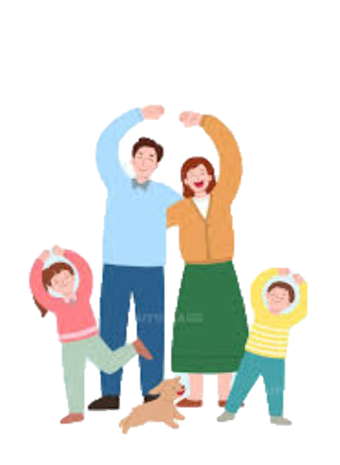
감사 감사 감사해요
어릴 때 감사 어른되도 감사
감사 감사 감사해요
언제나 감사 감사해요

Slide 23
내게 있는 아주 작은 것도
다 주님이 주신 소중한 선물
내가 하는 아주 작은 것도
다 주님께서 보시네

Slide 24
눈보다 더 희게 날 빚으시고
이 세상 기쁨 슬픔
모두 다 주시었네
십자가의 죽음 또 그 후에 부활
다 나를 위한 것이니

Slide 25
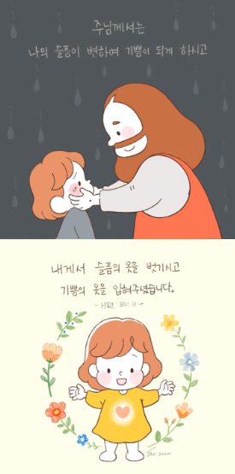
감사 감사 감사해요
기쁠 때 감사 슬플 때도 감사
감사 감사 감사해요
언제나 감사 감사해요

Slide 26
마음을 청소해요
싹싹싹싹 마음을 닦아요
더러운 마음을 닦아요
반짝반짝 깨끗해진대요
마음이 깨끗해진대요

Slide 27
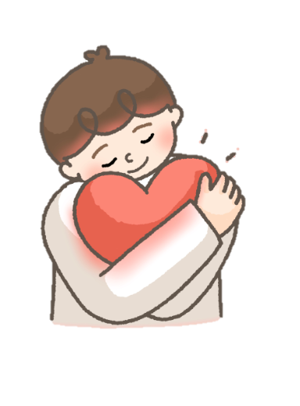
우리가 고백할 때
마음을 청소할 때
하나님 나의 죄를 용서해준대요

Slide 28
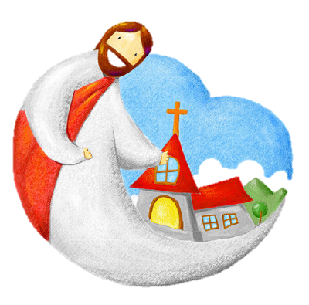
세상 향해 슈웅
죄로 어두워진 이 세상으로 슈웅
하나님 모르는 이 세상으로 슈웅
하나님께서 나를 보내셨어요 나를
여호와만 참 하나님 알려주라고
(반복)

Slide 29
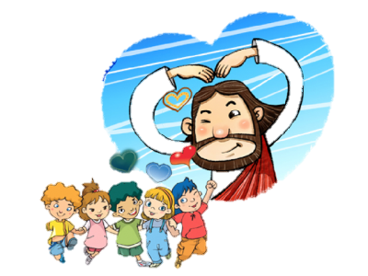
하나님께서 나를 보내셨어요 나를
여호와만 참 하나님 알려주라고

Slide 30
순종의 고백
이해되지 않는 말씀 마음속 누를 때도
믿음을 드리며 이렇게 고백합니다
(반복)

Slide 31
그래도 하나님은 선하십니다
그래도 주님 뜻은 완전합니다
그래도 하나님은 선하십니다
그래도 주님 뜻은 완전합니다

Slide 32
예배

Slide 36
사도신경
전능하사 천지를 만드신
하나님 아버지를 내가 믿사오며,
그 외아들 우리 주
예수 그리스도를 믿사오니,

Slide 37
사도신경
이는 성령으로 잉태하사
동정녀 마리아에게 나시고,
본디오 빌라도에게 고난을 받으사,
십자가에 못박혀 죽으시고,
장사한 지 사흘 만에 죽은 자
가운데서 다시 살아나시며,

Slide 38
사도신경
하늘에 오르사,
전능하신 하나님 우편에 앉아
계시다가, 저리로서 산 자와
죽은 자를 심판하러 오시리라.

Slide 39
사도신경
성령을 믿사오며, 거룩한 공회와,
성도가 서로 교통하는 것과,
죄를 사하여 주시는 것과,
몸이 다시 사는 것과,
영원히 사는 것을 믿사옵나이다.
아멘

Slide 40
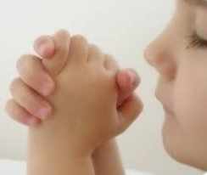
손과 입과 발
손손손 예쁜 손은 어떤 어떤 손일까
손손손 예쁜 손은 어떤 어떤 손일까
하나님께 두 손 모아 기도하는 손
친구에게 맛있는 것 나눠주는 손

Slide 41
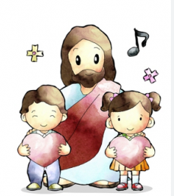
입입입 예쁜 입은 어떤 어떤 입일까
입입입 예쁜 입은 어떤 어떤 입일까
하나님께 기쁘게 찬양하는 입
울고 있는 친구를 달래주는 입

Slide 42
발발발 예쁜 발은 어떤 어떤 발일까
발발발 예쁜 발은 어떤 어떤 발일까
하나님께 예배하러 교회 가는 발
믿음 없는 친구를 전도하는 발

Slide 43
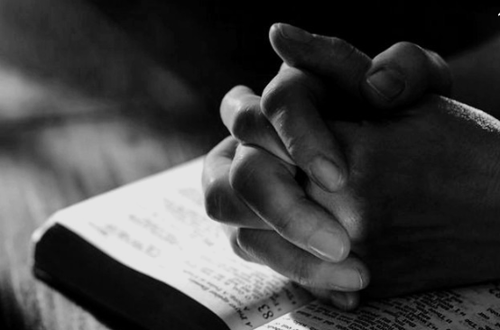
대표기도

Slide 44
말씀속으로
좋아 좋아 좋아 좋아 하나님 말씀
신나 신나 신나 신나 말씀 듣는 것
하나님 말씀 들려주세요
말씀 속으로 슝~! 말씀 속으로 슝~~!

Slide 45
말씀

Slide 46
헌금 시간

Slide 47
동전 하나 동전 둘
칠일 동안 모아서
하나님께 드려요
기쁨으로 드려요

Slide 48
먹고 싶고 갖고 싶은
욕심도 있지만
예쁜 마음 정성모아
하나님께 드려요

Slide 49
헌금 기도

Slide 50
광고

Slide 51
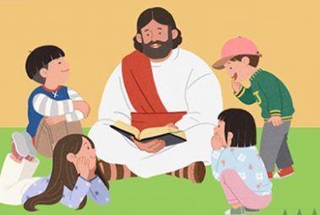
말씀 암송대회

Slide 52
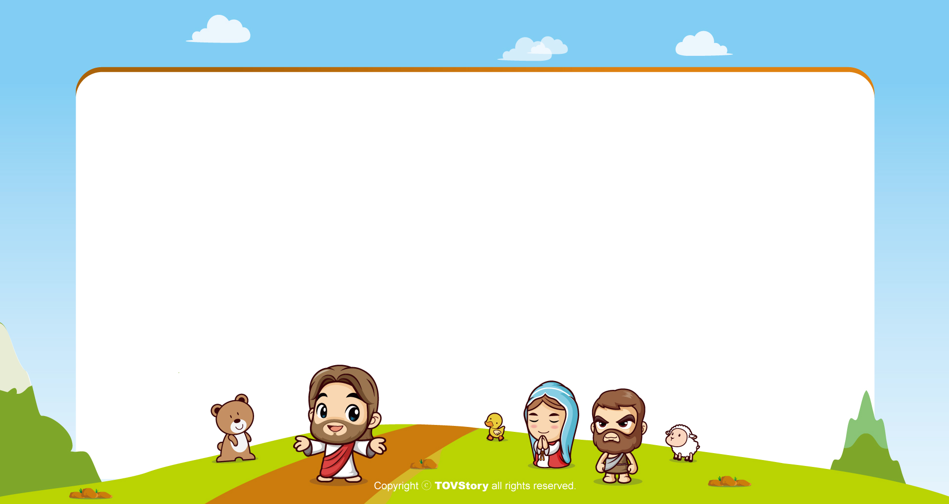
주기도문
하늘에 계신 우리 아버지여,
이름이 거룩히 여김을 받으시오며,
나라가 임하시오며,
뜻이 하늘에서 이루어진 것같이
땅에서도 이루어 지이다.

Slide 53
주기도문
오늘 우리에게 일용할 양식을 주시옵고,
우리가 우리에게 죄 지은 자를
사하여 준 것같이
우리 죄를 사하여 주시옵고,

Slide 54
주기도문
우리를 시험에 들게 하지 마시옵고,
다만 악에서 구하시옵소서.
나라와 권세와 영광이 아버지께
영원히 있사옵나이다.
아멘.

Slide 55
감사합니다.

